Slide 1
PHP
Irvan Lewenusa

Slide 2

Agenda
Informasi Umum
Pembentukan Ketua Kelas PHP dan Kelompok
Instalasi XAMPP
HTML BASIC

Slide 3
Informasi UMUM

Slide 4
Siapa saya?
Nama : Irvan Lewenusa
Pendidikan : S2 Ilmu Komputer 2018
Pekerjaan : Programmer PT. Adhikarya Cipta Persada
Kontak : 085695300037
Email : irvanln@gmail.com
IG : irvanln
Youtube : https://www.youtube.com/channel/UCQuiDNFR0AyK_sGCDxu6_gA

Slide 5
Riset
Aplikasi Metode Formal pada Rekayasa Perangkat Lunak
Business Process Reengineering
Aplikasi Sistem Cerdas untuk Masalah Nyata
Enterprise resource planning
Robotic & microcontroller
Application Integration

Slide 6
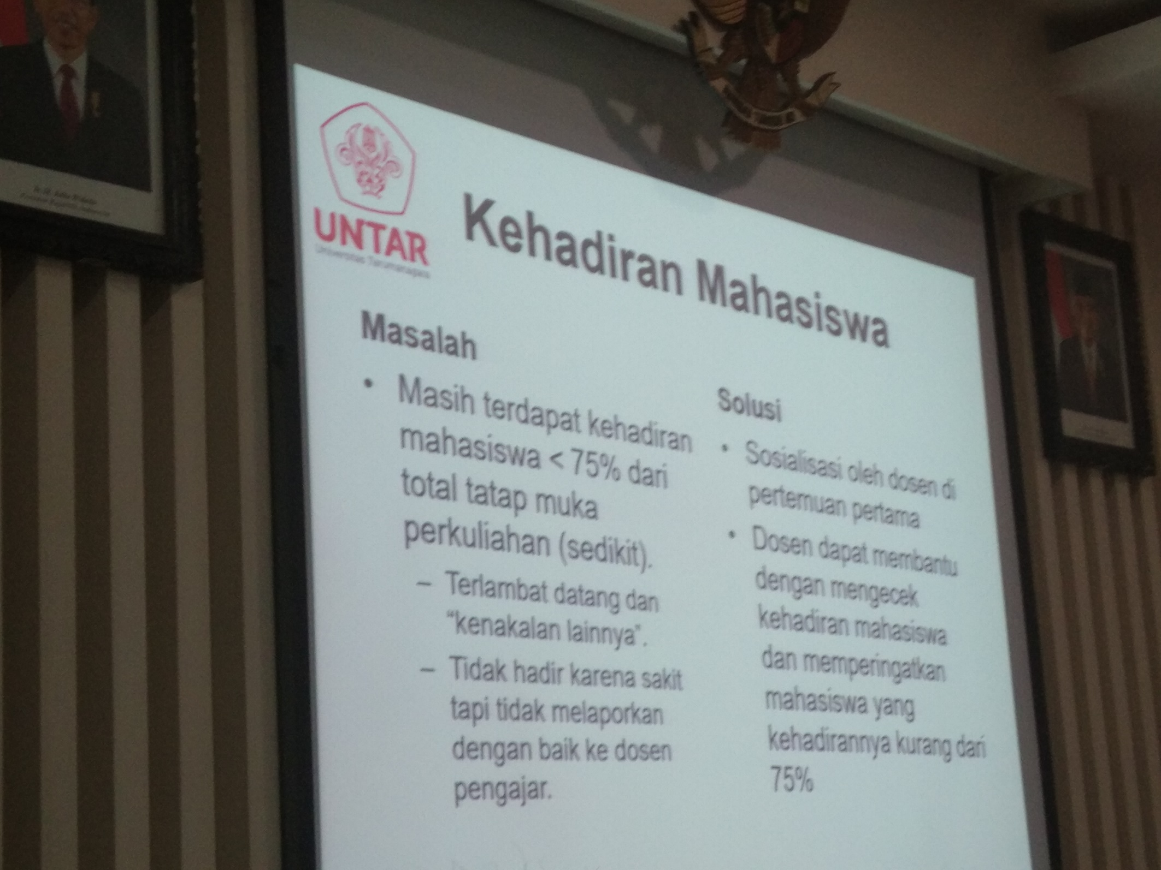

Slide 7
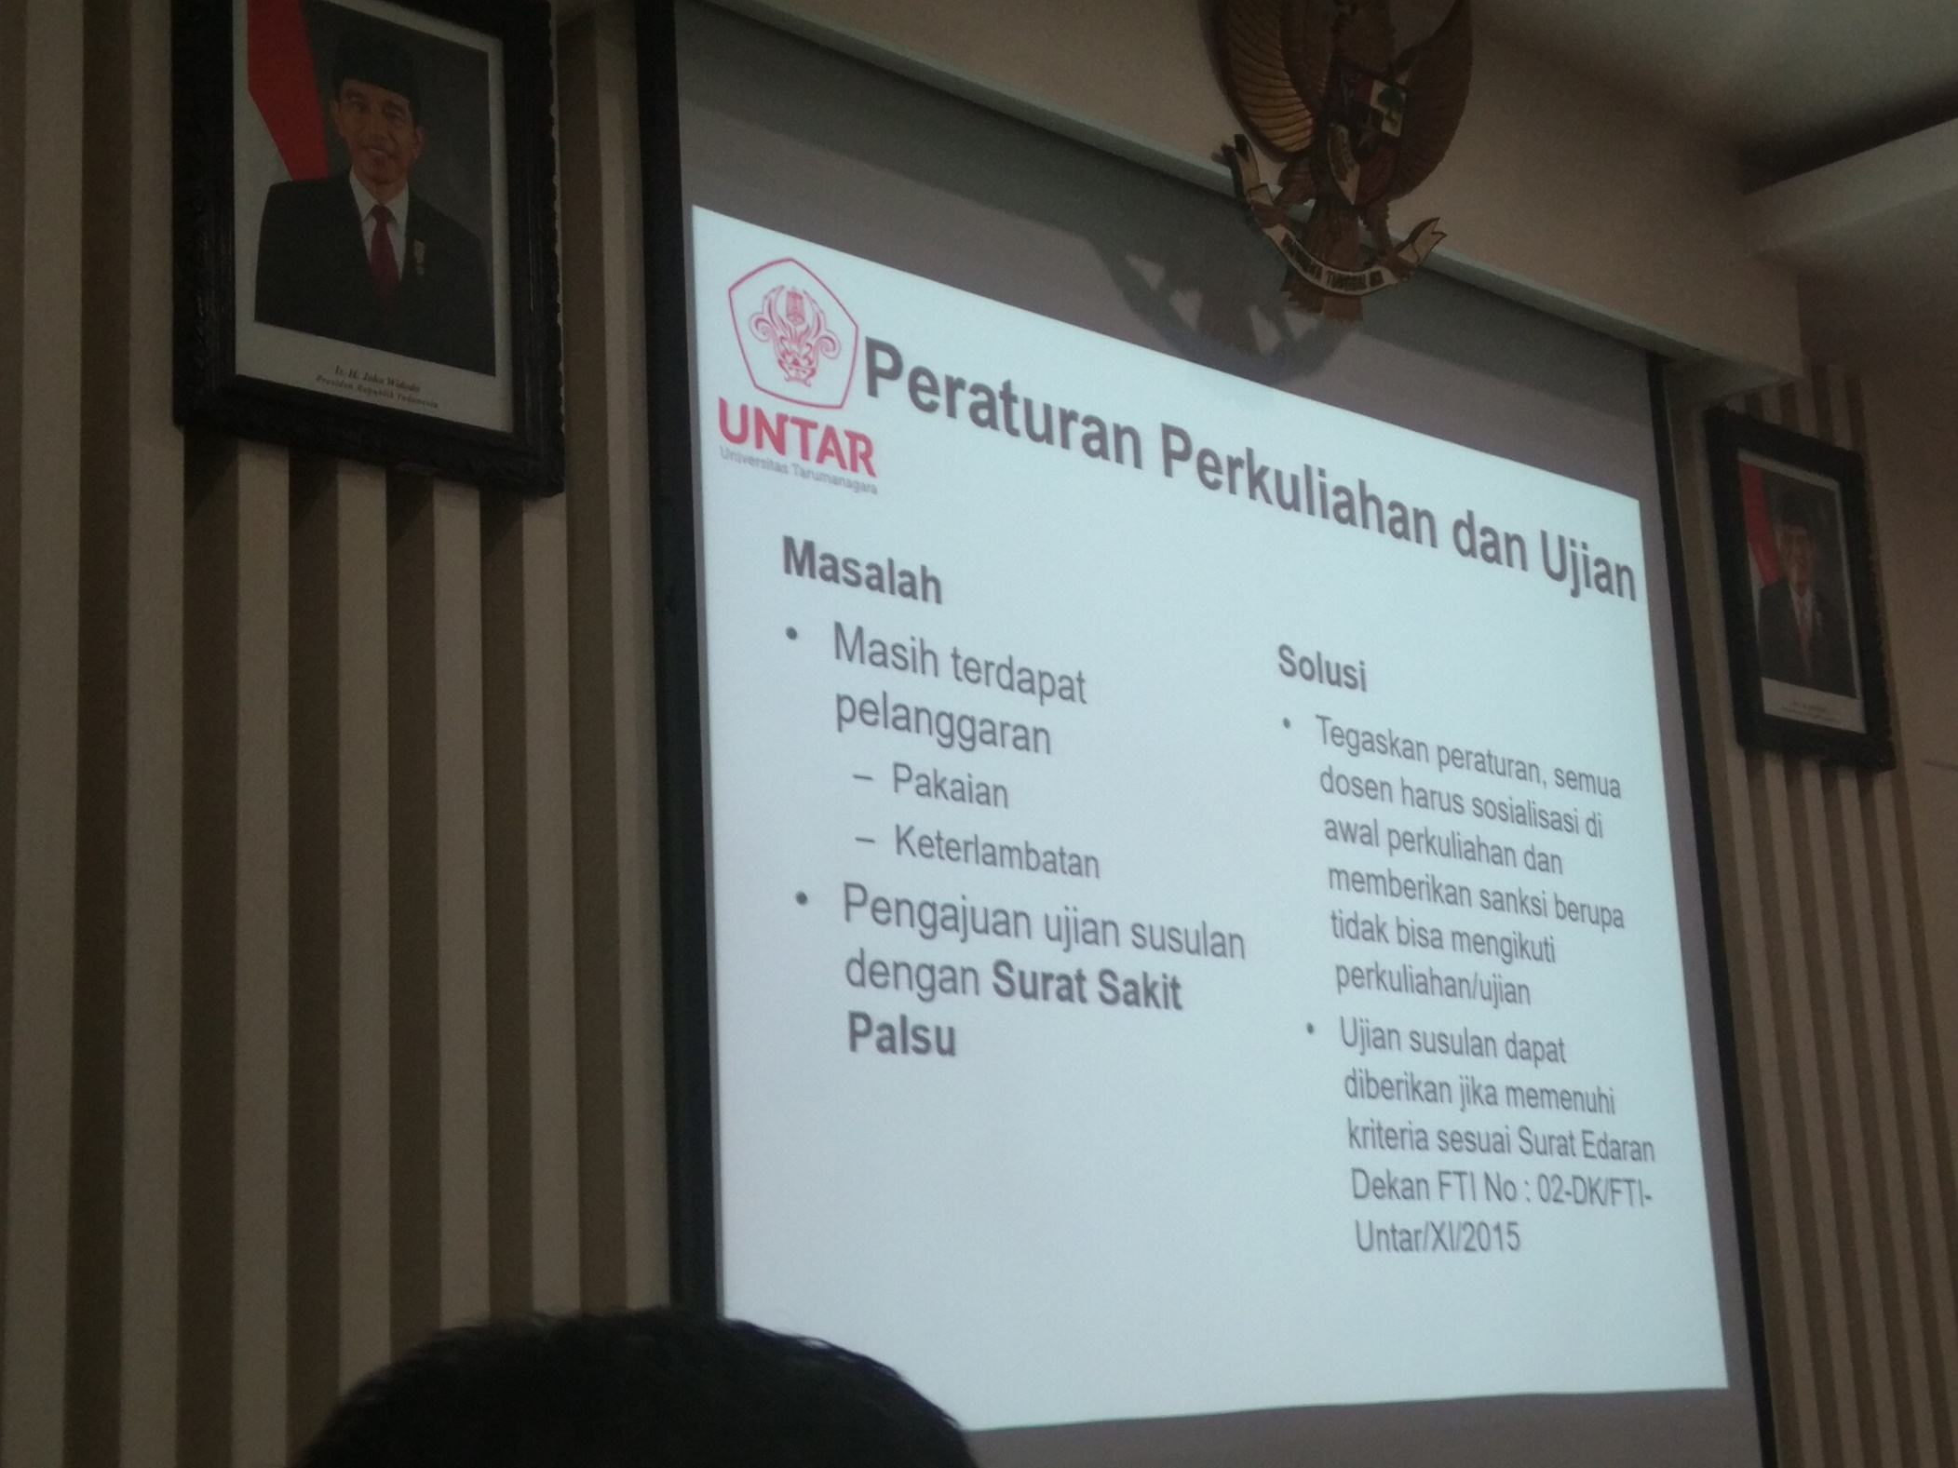

Slide 8
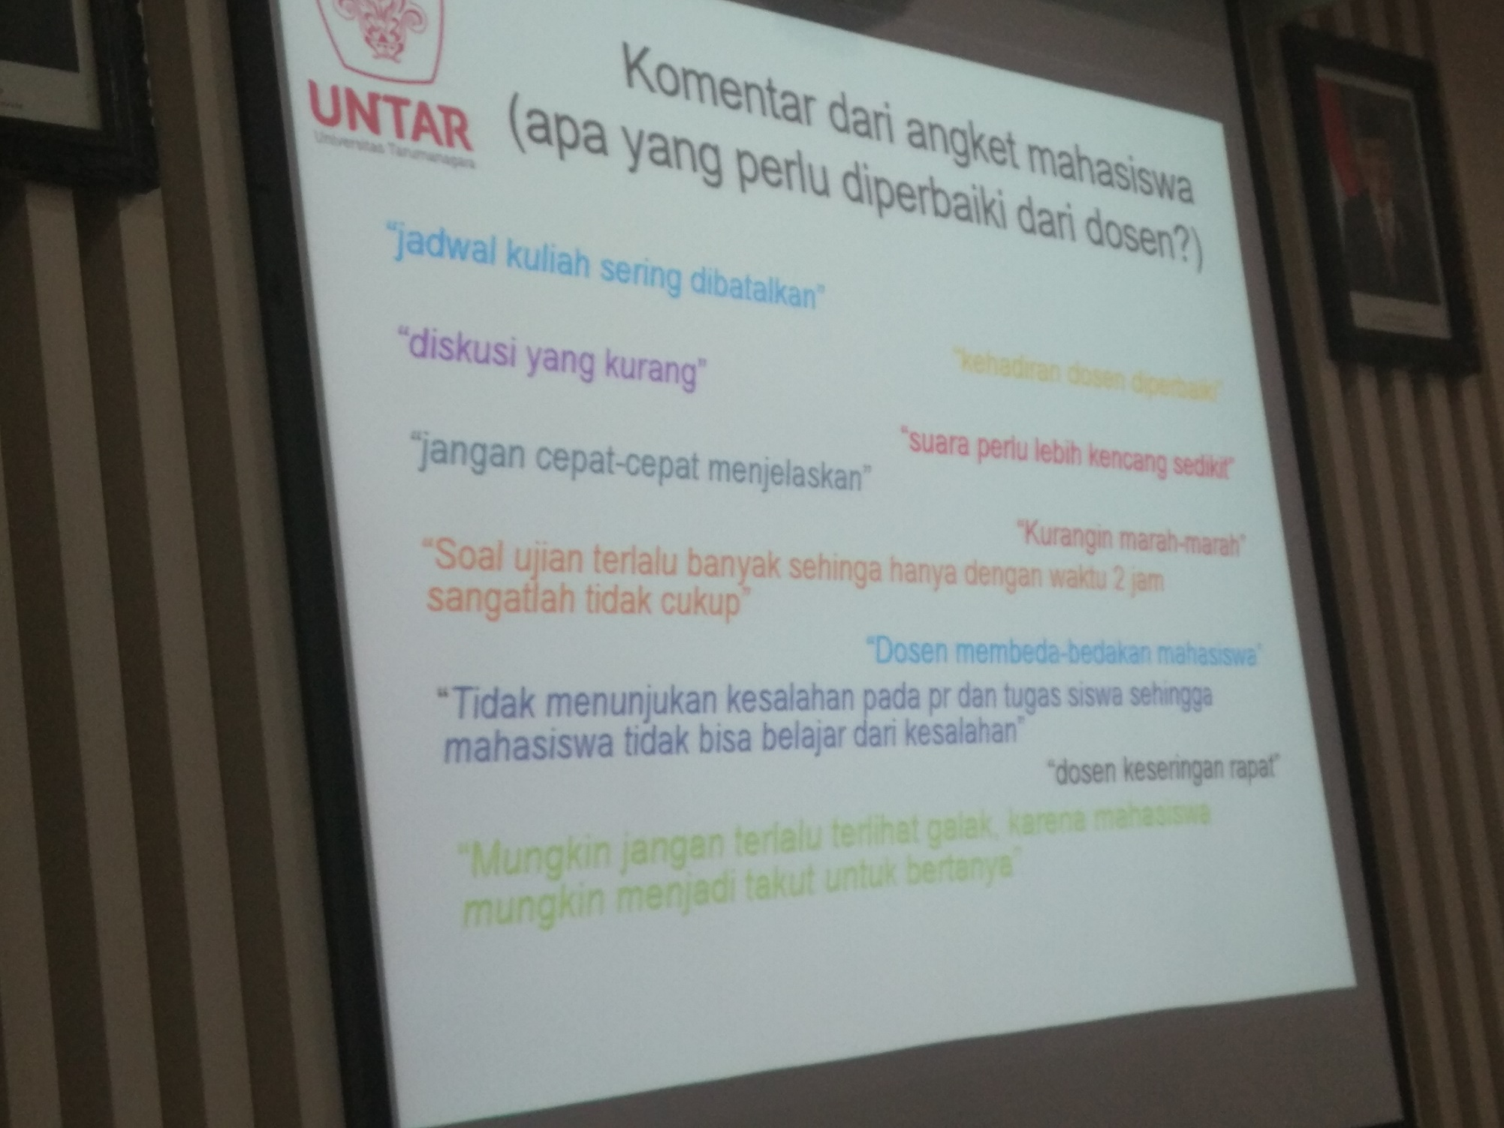

Slide 9
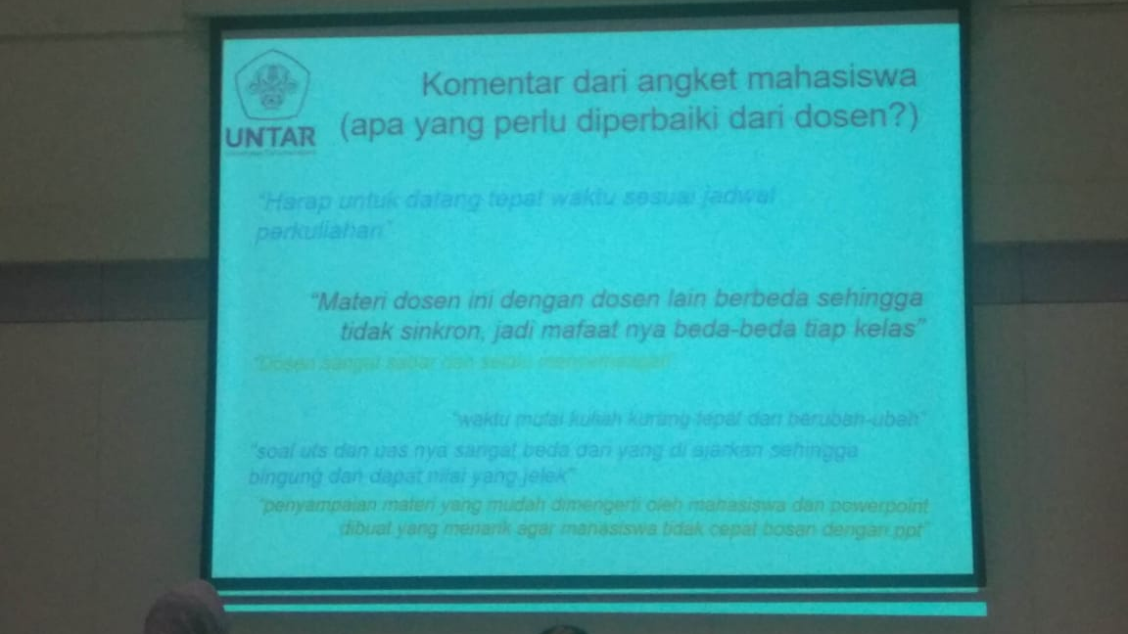

Slide 10
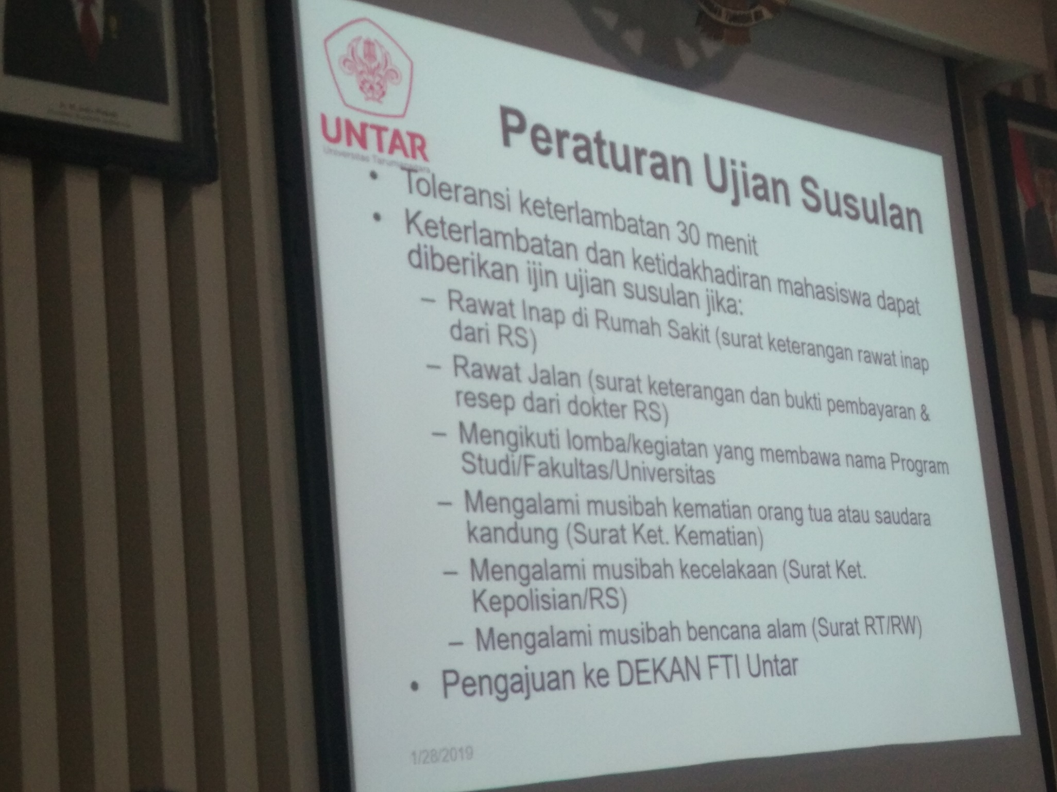

Slide 11
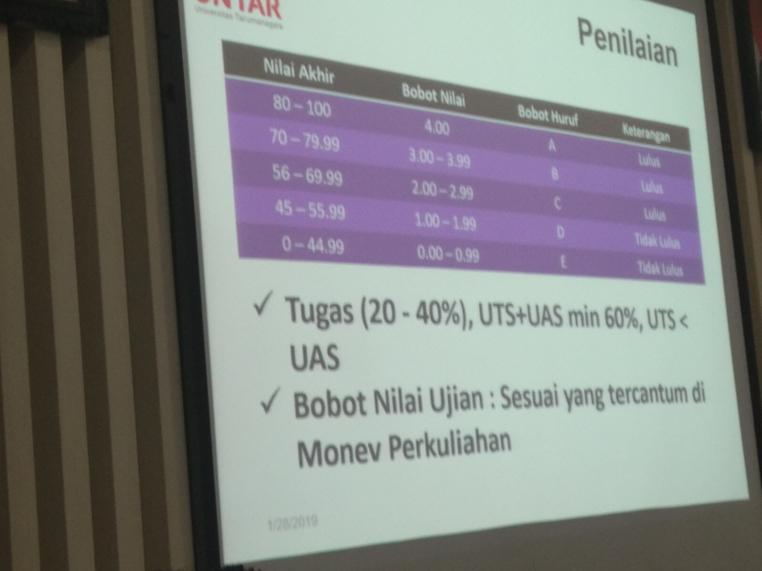

Slide 12
Tentang Anda
Siapa anda ? https://forms.gle/e6jJDeccqdDo1U6B8
Mata Kuliah yang sudah di Ambil ?
Harapan dari Kuliah ini?

Slide 13
Info Kuliah
Tujuan Kuliah :
Mengetahui pemograman PHP
Mengetahui trend web development
Pustaka :
Nixon, R. 2018. Learning PHP, MySQL & Javascript with jquery, css, html5 . O-Reilly Media
Alan Forbes, 2012. The Joy of PHP: A Beginner’s Guide, CreateSpace Independent Publishing Platform
Marty Matthewsac. 2014. PHP and MySQL Web Development: A Beginner’s Guide 1st Edition. McGraw-Hill Education
Evaluasi : Tugas:UTS:UAS = 30:30:40
Tidak ada ujian susulan

Slide 14
UTS / UAS
Tidak ada ujian tertulis
Project UTS
Presentasi Project
Video
Project UAS
Project plan (APSI)
Presentasi Project
Video product
Video presentasi project
Video tutorial penggunaan project
Journal
Laporan Project

Slide 15
Pengumpulan Tugas Project UTS / UAS
Dikumpulkan dalam bentuk DVD bercover pada saat hari Ujian
Mengisi absensi UJIAN

Slide 16
Absensi Kuliah
Maksimum untuk mengisi Absensi adalah pukul 8.30 Wib
Di atas jam tersebut boleh masuk tidak boleh absen terhitung Absen
Absensi lebih dari 3x tidak mendapatkan nilai UAS (walaupun kelompoknya sudah mengumpulkan project akhir)
Waktu Istirahat 09:00 – 09:30 jika dan hanya jika tidak ada kelas presentasi atau presentasi selesai

Slide 17
Penunjukan ketua Kelas dan Pembentukan Kelompok

Slide 18
Instalasi XAMPP

Slide 19
XAMPP
Cross Platform Apache MySql PHP Perl
Windows WAMPP
Linux LAMPP
Mac MAMPP

Slide 20
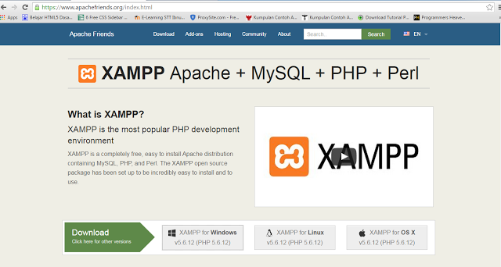

Slide 21
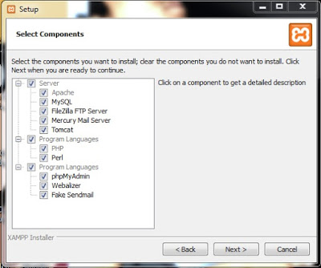

Slide 22
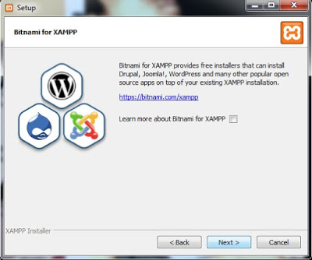

Slide 23
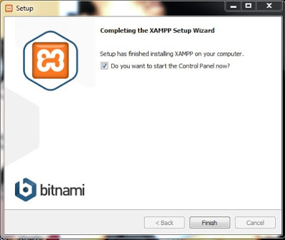

Slide 24
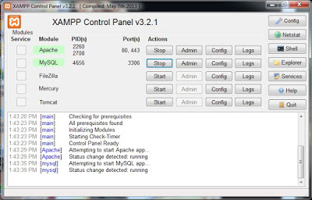

Slide 25
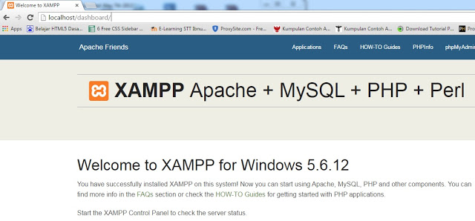

Slide 26
Apache Web Server
Web Server : perangkat keras dan perangkat lunak yang dipakai untuk menyimpan dan mengirim dokumen HTML untuk digunakan dalam World Wide Web
“Andi Maseleno : Kamus Istilah Komputer dan Informatika”

Slide 27
Cara Kerja Web Server
Web server, untuk berkomunikasi dengan client-nya (web browser) mempunyai protokol sendiri, yaitu HTTP (hypertext tarnsfer protocol).
Dengan protokol ini komunikasi antar web server dengan client-nya dapat saling dimengerti dan lebih mudah.

Slide 28
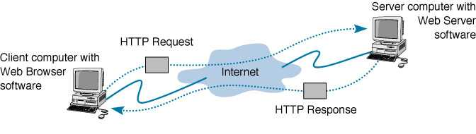

Slide 29
PHP & HTML
PHP merupakan bahasa pemrograman berbasis web yang memiliki kemampuan untuk memproses dan mengolah data secara dinamis.
PHP dapat dikatakan sebagai sebuah server-side embedded script language, artinya semua sintaks dan perintah program yg ditulis akan sepenuhnya dijalankan oleh server, tetapi dapat disertakan pada halaman HTML biasa
Pada umumnya semua aplikasi yang dibangun menggunakan PHP akan memberikan hasil pada web browser, tetapi prosesnya secara keseluruhan dijalankan pada server.

Slide 30
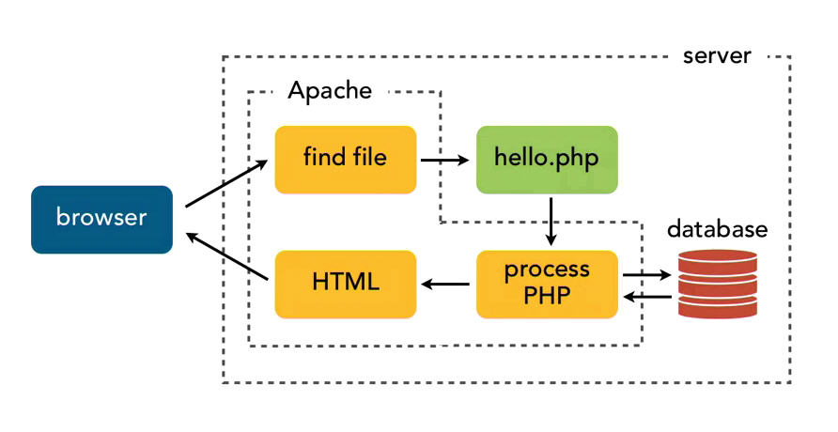

Slide 31
HTML BASIC

Slide 32
Pengertian HTML
HTML adalah bahasa dasar untuk menampilkan halaman web pada web browser. HTML merupakan singkatan dari Hypertext Markup Language. Yang artinya adalah bahasa markup (penanda) berbasis text atau bisa disebut sebagai formatting language, jadi HTML bukanlah bahasa pemograman tetapi bahasa markup/formating

Slide 33
Fungsi HTML
HTML memiliki fungsi – fungsi utama diantaranya :
Mempublikasikan dokumen secara online sehingga bisa diakses, dilihat keseluruh dunia menggunakan sebuah browser.
Membuat, mendesain, dan mengontrol tampilan dari web page (halaman web) dan isinya.
Membuat online form yang bisa digunakan untuk menangani pendaftaran, transaksi secara online.
Menambahkan object object seperti image (gambar), audio, video dalam dokumen HTML.

Slide 34
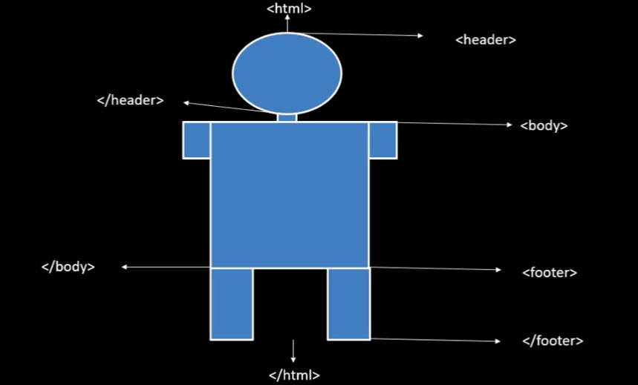
Elemen dasar HTML

Slide 35
Tag – tag dasar HTML
Doctype
HTML
HEAD
Title
Body
Paragraf
Line break
Horizontal line
komentar

Slide 37
Teks HTML
Bold
Italic
Small
Big
Emphasis
Superscript
Subscript
Preformatted
Arkonim
Bidirectional override
Quotation
Correction
heading

Slide 38
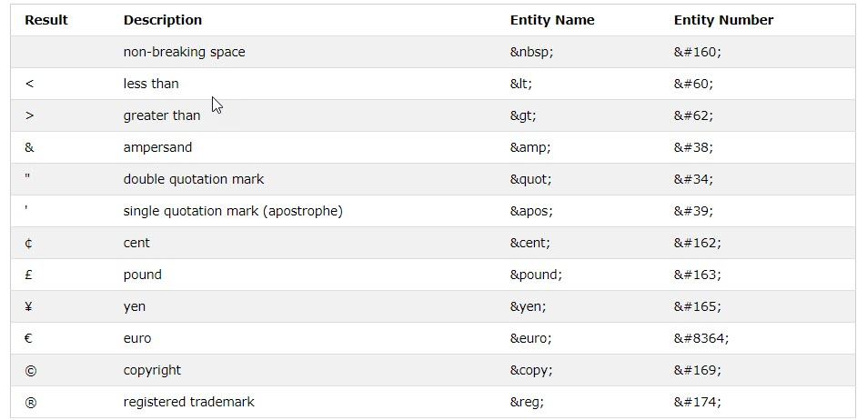
Entitas karakter HTML

Slide 39
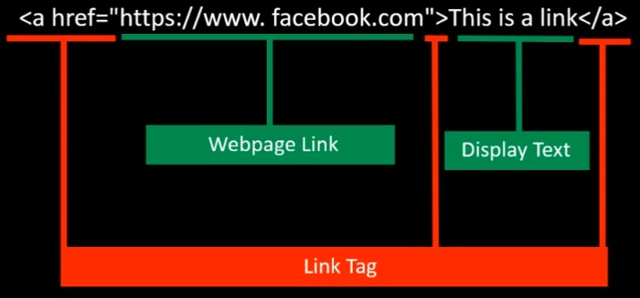
Link HTML

Slide 40
Link Type
Relative
Absolute
Same page
Email

Slide 41
List HTML
Ordered list
Unordered list
Nested list
Definition list

Slide 42
Image HTML
Alignment Image
Floating Image
Image Adjustment
Alt teks image
Image as link

Slide 43
Table HTML
Border table
Table tanpa border
Table dengan caption
Header
Colspan rowspran
Empty cell
Tag dalam table
Cellpadding
Cellspacing
Background table
Background cell table
Table dalam table
Atribut frame

Slide 44
Frame HTML
Target Frame
Iframe

Slide 45
HEAD
Title
Target untuk seluruh link

Slide 46
META
Description
Keywords
Robots
Author
Expires
Pragma (no chace)

